Slide 1
GDS Analysis
Pablo Sebastián Rodriguez-Andrés Tenesaca Burgos

Slide 2

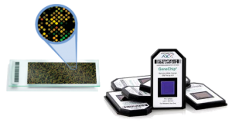
Technology and Tools
MICROARRAYS
Formato experimental basado en la síntesis o fijación de sondas que presentan los objetos a estudiar (genes, proteínas…), sobre un sustrato sólido (cristal, plástico, sílice), y expuestos a molécuals diana (la muestra)

Slide 3

Source GDS packages
¿Qué es un GDS?
Formato GEO SOFT = información de microarrays en formato GEO
GEO = Gene Expression Omnibus database
Repositorio de información genómica pública (Consorcio NCBI)
2. GDS = paquetes GEO que contienen ficheros de microarrays de un mismo experimento con anotaciones de la plataforma

Slide 4
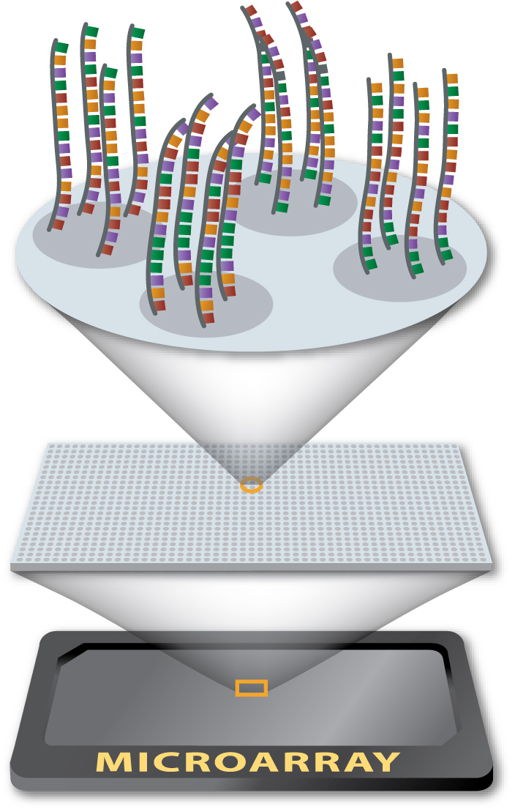
¿Cómo?
El nivel de hibridación entre la sonda (probe) y la molécula diana (target) se indica generalmente mediante fluorescencia y se mide por análisis de imagen, indicando el nivel de expresión del gen correspondiente

Slide 5
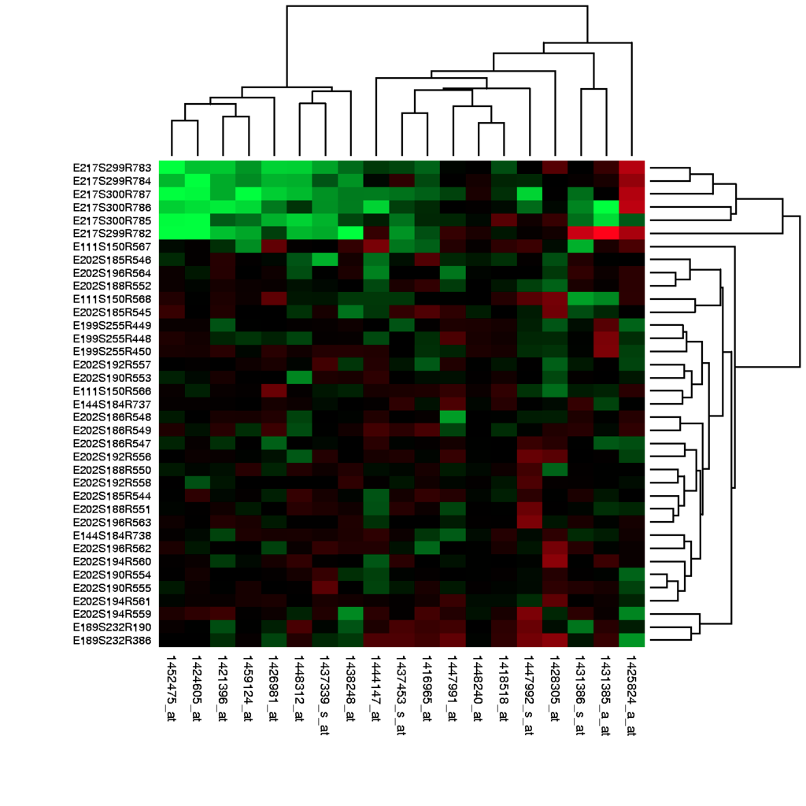
¿Para qué?
* Estudio de genes que se expresan diferencialmente entre varias condiciones–Sanos/enfermos, mutantes/salvajes, tratados/no tratados
* Clasificación molecular en enfermedades complejas
* Identificación de genes característicos de una patología (firma o “signature”)
* Predicción de respuesta a un tratamiento
*Detección de mutaciones y polimorfismos de un únicogen (SNP).

Slide 6





BioInformatic Tools

Slide 7
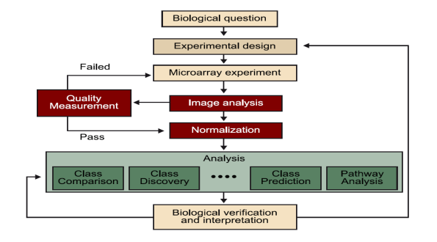
Pipeline

Slide 8
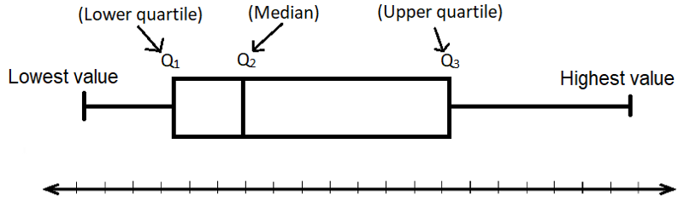
Quality Control

Slide 9
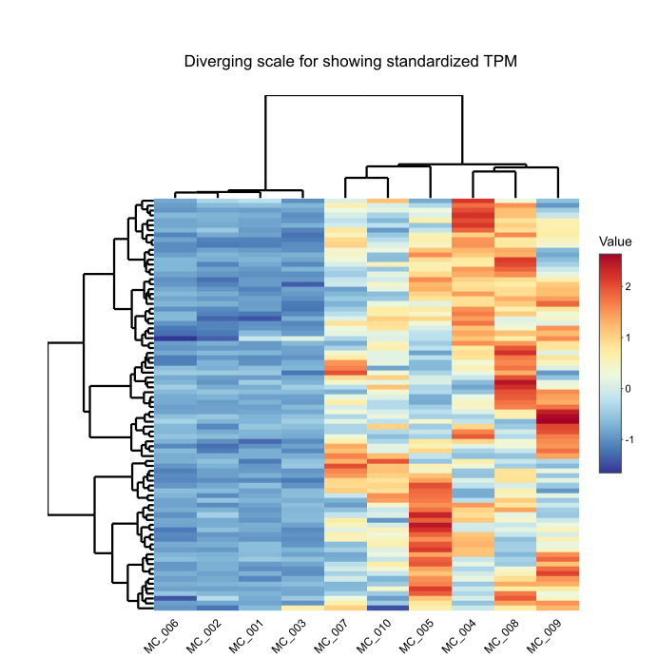
Diff Gene Expression

Slide 10
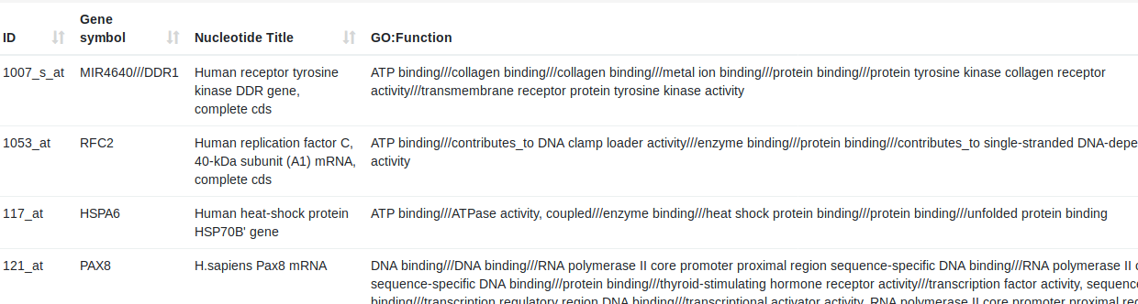
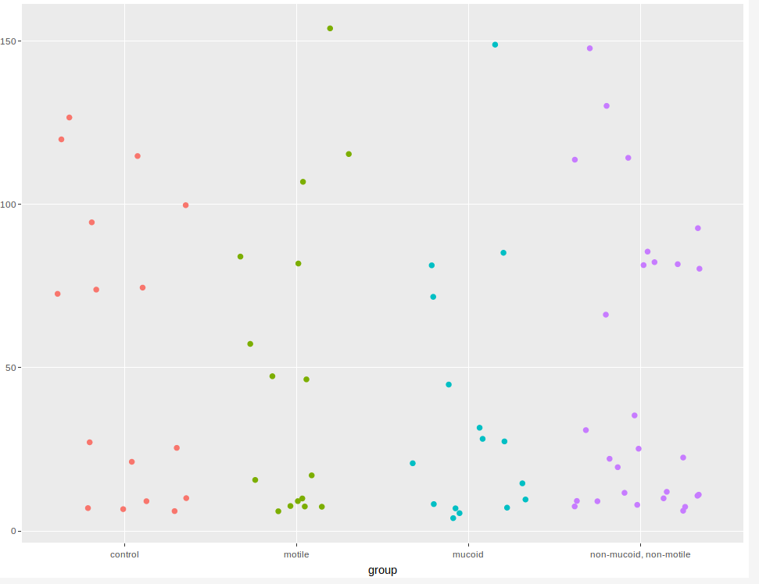
Tables and Single Gene Expression

